Slide 1
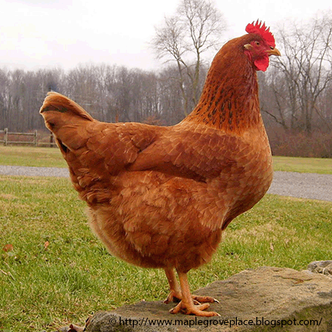
স্বাগতম

Slide 2
মুরগি পালন পদ্ধতি-আবদ্ধ পালন
আবদ্ধ পালন বিভিন্ন রকমের।যথাঃ
-খাঁচায় মুরগি পালন,
-মেঝেতে মুরগি পালন-২ প্রকার।যথাঃ
১.লিটার পদ্ধতি,
২.ডিপ লিটার পদ্ধতি

Slide 3
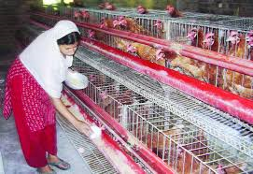
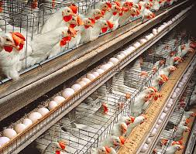
খাচায় মুরগি পালন পদ্ধতি

Slide 4
খাঁচায় মুরগি পালন
এ পদ্ধতিতে অল্প স্থানে অনেক বেশি মুরগি পালন করা যায়।
লোহার সরু রড দ্বারা এ সব খাঁচা তৈরি করা হয়।
খাঁচার মেঝে সামনের দিকে ঢালু করা হয়,যাতে ডিম পারলে সাথে সাথে গরিয়ে বাইরে চলে আসে।
খাঁচার সাথে সংলগ্ন থাকে খাবার ও পানির পাত্র।

Slide 5
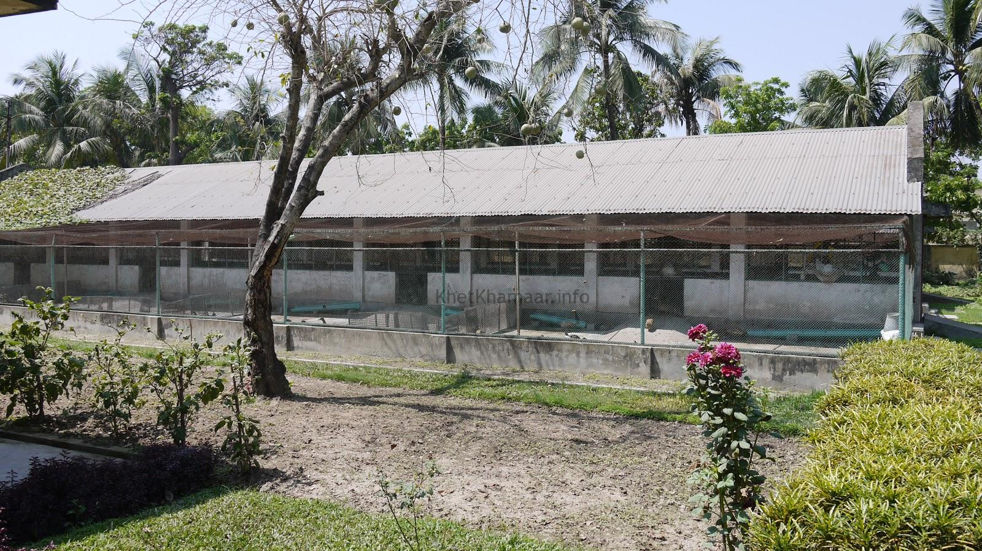
খাচায় মুরগি পালন

Slide 6
খাঁচায় মুরগি পালন
খাঁচার প্রকারভেদঃ
-প্রতি মুরগির একক খাঁচা
-একাধিক মুরগির জন্য খাঁচাঃএক সাথে ৩-৪টি মুরগি পালন করা হয়।
-কলোনি খাঁচা- একসাথে ২০-৩০টি মুরগি পালন করা হয়।
-বহুতল খাঁচা-আলোচিত খাঁচা একটির উপর আরেকটি স্থাপন করে তৈরি করা হয়।এক সাথে অনেক মুরগি পালন করা যায়।

Slide 7
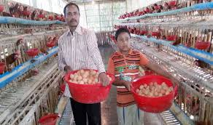

Slide 8
খাঁচায় মুরগি পালনের সুবিধা
অল্প স্থানে অনেক বেশি মুরগি পালন করা যায়।
মুরগির পরিচর্যা অনেক সহজ হয়।
ডিম সংগ্রহ করতে অনেক সুবিধা হয়।
লিটারের প্রয়োজন হয় না।
খাদ্য ও শ্রমিক অপচয় কম হয়।
মুরগির তা দেয়ার অভ্যাস জন্মে না।
কৃমিতে আক্রান্ত হওয়ার সম্ভাবনা নেই।

Slide 9
খাঁচায় মুরগি পালনের অসুবিধা
নিয়মিত পায়খানা পরিষ্কার করা ঝামেলাপূর্ণ কাজ।
মুরগির খাঁচায় প্রচুর পরিমানে দুর্গন্ধ হয়।
মাছির উপদ্রব বেশি হয়,
ভিটামিন “বি” এর ঘাটতি বেশি হয়।
খাঁচার তারের সাথে অনবরত ঘর্ষনের ফলে পায়ের নিচ ফুলে যায় এবং পরে ক্ষত সৃষ্টি হয়।মুরগির এ অবস্থাকে ”বাম্বল” ফুট বলে।

Slide 10
আবদ্ধ অবস্থায় ঘরের মেঝেতে মুরগি পালন
ঘরের মেঝেতে মুরগি পালনের ২টি পদ্ধতি আছে।যথাঃ
১.লিটার পদ্ধতি ও
২.ডিপ লিটার পদ্ধতি।

Slide 11
লিটার পদ্ধতি
লিটার বলতে পশু-পাখির মলমূত্র শোষণকারী জৈব আস্তরণ বা বিছানাকে বোঝায়।
এক কথায় বাসস্থানকে আরামদায়ক করার জন্য মুরগির ঘরে যে বিছানা দেয়া হয় তাকে লিটার বলে।
ঘরের মেঝেতে ২.৫ সে.মি.-৫সে.মি. পুরু করে বিছানা তৈরি করা হয়।
১দিন থেকে ১মাস পর্যন্ত এবং ব্রয়লার মুরগি পালন করার জন্য লিটার পদ্ধতি সর্বোত্তম।

Slide 13
ডিপ লিটার পদ্ধতি
ডিপ কথার অর্থ গভীর বা পুরু,
ঘরের মেঝেতে যখন ১৫-২০সে.মি.পুরু করে লিটার বিছানো হয়,তখন তাকে ডিপ লিটার বলে।
এ পদ্ধতিতে প্রত্যহ পরিষ্কার করার কোন ঝামেলা থাকে না।
সপ্তাহে ১বার লাঠি দিয়ে খুঁচিয়ে লিটার ওলটপালট করে দেয়া হয়।

Slide 15
লিটারের উপকরণ
ধানের তুষ, কাঠের গুঁড়া,ধান বা গমের খড়ের টুকরা,ছাই ইত্যাদি লিটার হিসেবে ব্যবহার করা হয়।
লিটারের উপকরণ হিসেবে যে সমস্ত দ্রব্য ব্যবহার করতে হয় তার একটা বিশেষ বৈশিষ্ট্য থাকে। যেমনঃ
-ওজনে হালকা হতে হবে।জলীয় অংশ কম থাকবে।
-আকার একেবারে ধূলার মত মিহি আবার বড়ও হবে না।মাঝারি আকারের দানাযুক্ত হবে।
শোষণ ক্ষমতা বেশি থাকবে।ভিজে গেলে তাড়াতাড়ি শুকাতে হবে।
নরম ও আরামদায়ক হবে। স্বল্প তাপবাহী হবে।

Slide 17
ডিপ লিটার পদ্ধতিতে মুরগি পালনের সুবিধা
প্রত্যেকদিন ঘর পরিষ্কার করতে হয় না,
ঘর শুকনা থাকে এবং ডিমের গায়ে কোন ময়লা থাকে না,
লিটার প্রক্রিয়াজাত করে পুণরায় হাঁস-মুরগি ও গবাদিপশুর খাদ্য হিসেবে ব্যবহার করা যায়,
মুরগি আরামে থাকে,
অল্প খরচে বেশি মুরগি পালন করা যায়,
লিটার হতে বায়োগ্যাস তৈরি করা যায়।

Slide 18
ডিপ লিটার পদ্ধতিতে মুরগি পালনের অসুবিধা
শ্রমিক খরচ বেশি লাগে,
লিটার ভিজে গেলে বা আর্দ্র হলে এমোনিয়া গ্যাস তৈরি হয় যা মুরগির স্বাস্থ্যের ক্ষতি করে।
আর্দ্র লিটার জমাট বেঁধে যায়।লিটারের সঠিক পরিচর্যা না হলে ডিম উৎপাদনের হার কমে যায়।
পুরোনো লিটার পরিশুদ্ধ না করে ব্যবহার করলে মুরগি বিভিন্ন রোগে আক্রান্ত হয়।

Slide 19
মুরগি পালনের স্থান নির্বাচন
উঁচু জায়গা ও বসতবাড়ি থেকে দূরে খোলামেলা হবে।
বিদ্যুৎ ও বিশুদ্ধ পানি সরবরাহের ব্যবস্থা থাকতে হবে।
উন্নত যোগাযোগ ব্যবস্থা ও সুষম খাদ্যের সহজলভ্যতা থাকতে হবে।
খামার স্থাপনের প্রস্তাবিত স্থানের কাছাকাছি যেন অন্য কোন খামার না থাকে।কারণ এক খামার থেকে রোগ-জীবানু অন্য খামারে ছড়িয়ে পড়তে পারে।
প্রধান সড়ক থেকে দূরে হবে,কারণ ট্রাক-বাস চলাচলের শব্দে মুরগি ভয় পেতে পারে।
শিয়াল,বন বিড়ালের উপদ্রব মুক্ত হবে।

Slide 21
ধন্যবাদ

